Slide 1





KÍNH CHÀO QUÝ THẦY CÔ
VỀ DỰ GIỜ MÔN
Luyện từ và câu lớp 4B
GV: Trần Xuân Tùng

Slide 2
Luyện từ và câu
Ôn bài cũ:
1. Khi viết tên người, tên địa lí nước ngoài cần viết như thế nào?
2. Viết lại những tên riêng sau cho đúng quy tắc:
Tên người : lu – i paxtơ, anbe anhxtanh, lép tônxtôi
Tên địa lí: tôkiô, xanh petécbua, đanuýp

Slide 3
Luyện từ và câu
Ôn bài cũ:
2. Viết lại những tên riêng sau cho đúng quy tắc
Viết chưa đúng
Viết đúng
lu – i paxtơ
anbe anhxtanh
lép tônxtôi
Lu – i Pa-xtơ
Tên người
An-be Anh-xtanh
tôkiô
xanh petécbua
đanuýp
Lép Tôn-xtôi
Tên địa lí
Tô-ki-ô
Xanh Pe-téc-bua
Đa-nuýp

Slide 4

Luyện từ và câu
DẤU NGOẶC KÉP

Slide 5
Luyện từ và câu
Dấu ngoặc kép
I- Nhận xét:
1/Những từ ngữ và câu đặt trong dấu ngoặc kép dưới đây là lời của ai? Nêu tác dụng của dấu ngoặc kép:
Bác tự cho mình là “người lính vâng lệnh quốc dân ra mặt trận”, là “đầy tớ trung thành của nhân dân”. Ở Bác, lòng yêu mến nhân dân đã trở thành một sự say mê mãnh liệt. Bác nói: “Tôi chỉ có một sự ham muốn, ham muốn tột bậc, là làm sao cho nước ta hoàn toàn độc lập, dân ta được hoàn toàn tự do, đồng bào ai cũng có cơm ăn, áo mặc, ai cũng được học hành”.
Theo TRƯỜNG CHINH
Thảo luận nhóm

Slide 6

Luyện từ và câu
Dấu ngoặc kép
I- Nhận xét:
1/Những từ ngữ và câu đặt trong dấu ngoặc kép dưới đây là lời của ai? Nêu tác dụng của dấu ngoặc kép:
Từ ngữ và câu | Tác dụng của dấu ngoặc kép
“người lính vâng lệnh quốc dân ra mặt trận”
“đầy tớ trung thành của nhân dân”.
“Tôi chỉ có một sự ham muốn, ham muốn tột bậc, là làm sao cho nước ta hoàn toàn độc lập, dân ta được hoàn toàn tự do, đồng bào ai cũng có cơm ăn, áo mặc, ai cũng được học hành”.
Trích dẫn lời nói trực tiếp của Bác Hồ

Slide 7
Luyện từ và câu
Dấu ngoặc kép
I- Nhận xét:
2/ Trong đoạn văn trên, khi nào dấu ngoặc kép được dùng độc lập? Khi nào dấu ngoặc kép được dùng với dấu hai chấm?
Dấu ngoặc kép được dùng độc lập lời dẫn trực tiếp chỉ là một cụm từ như:
“người lính vâng lệnh quốc dân ra mặt trận”
“đầy tớ trung thành của nhân dân”.
Dấu ngoặc kép được dùng phối hợp với dấu hai chấm khi lời dẫn trực tiếp là một câu trọn vẹn:
“Tôi chỉ có một sự ham muốn, ………………….được học hành”.

Slide 8

Luyện từ và câu
Dấu ngoặc kép
Nhận xét:
3/ Trong khổ thơ sau, từ lầu được dùng với ý nghĩa gì? Dấu ngoặc kép trong trường hợp này được dùng làm gì?
Có bạn tắc kè hoa
Xây “lầu” trên cây đa
Rét, chơi trò đi trốn
Đợi ấm trời mới ra
PHẠM ĐÌNH ÂN

Slide 9
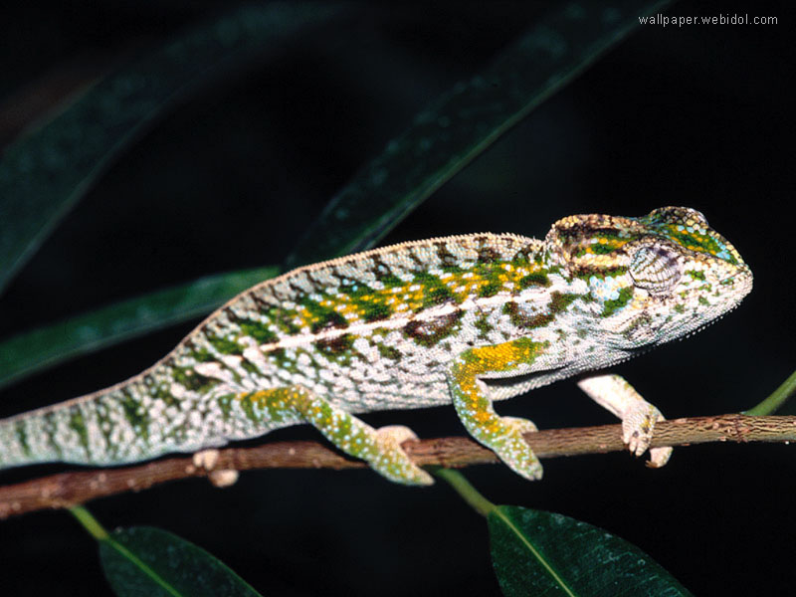

Slide 10
Luyện từ và câu
Dấu ngoặc kép
Nhận xét:
3/ Trong khổ thơ sau, từ lầu được dùng với ý nghĩa gì? Dấu ngoặc kép trong trường hợp này được dùng làm gì?
Ý nghĩa của từ “lầu” | Tác dụng của dấu ngoặc kép
Ý nói tổ tắc kè rất đẹp và quý
Đánh dấu từ “lầu” là từ có ý nghĩa đặc biệt

Slide 11

II -Ghi nhớ
Dấu ngoặc kép thường dùng để dẫn lời nói trực tiếp của nhân vật hoặc của người nào đó.
Nếu lời nói trực tiếp là một câu trọn vẹn hay một đoạn văn thì trước dấu ngoặc kép ta thường phải thêm dấu hai chấm.
2. Dấu ngoặc kép còn được dùng để đánh dấu những từ ngữ được dùng với ý nghĩa đặc biệt.

Slide 12

Luyện từ và câu
Dấu ngoặc kép
LUYỆN TẬP- THỰC HÀNH

Slide 13
Luyện từ và câu
Dấu ngoặc kép
III-LUYỆN TẬP:
1/ Tìm lời nói trực tiếp trong đoạn văn sau:
Có lần , cô giáo ra cho chúng tôi một đề văn ở lớp: “ Em đã làm gì để giúp đỡ mẹ?’’
Tôi loay hoay mất một lúc, rồi cầm bút và bắt đầu viết: “ Em đã nhiều lần giúp đỡ mẹ. Em quét nhà và rửa bát đĩa. Đôi khi, em giặt khăn mùi soa”.
Vở bài tập

Slide 14
Luyện từ và câu
Dấu ngoặc kép
III-LUYỆN TẬP:
2/ Có thể đặt những lời nói trực tiếp trong đoạn văn ở bài tập 1 xuống dòng, sau dấu gạch ngang đầu dòng không? Vì sao?
Thảo luận nhóm

Slide 15
Luyện từ và câu
Dấu ngoặc kép
III-LUYỆN TẬP:
Có lần , cô giáo ra cho chúng tôi một đề văn ở lớp: “ Em đã làm gì để giúp đỡ mẹ?’’
Tôi loay hoay mất một lúc, rồi cầm bút và bắt đầu viết: “ Em đã nhiều lần giúp đỡ mẹ. Em quét nhà và rửa bát đĩa. Đôi khi, em giặt khăn mùi soa”.

Slide 16
Luyện từ và câu
Dấu ngoặc kép
III-LUYỆN TẬP:
3/ Em đặt dấu ngoặc kép vào chỗ nào trong câu sau?
Cả bầy ong cùng nhau xây tổ. Con nào con nấy hết sức tiết kiệm vôi vữa.
Trạng Quỳnh thấy có một người dâng vua một mâm đào gọi là đào trường thọ thì thản nhiên lấy một quả mà ăn. Vua giận, ra lệnh chém đầu Quỳnh. Quỳnh bèn tâu:
- Tâu bệ hạ, thần thấy quả đào gọi là trường thọ mới lấy ăn, tưởng ăn vào thì được sống lâu thờ vua. Không ngờ, nuốt chưa khỏi miệng mà chết đã đến cổ. Vậy nên, xin đức vua đổi tên quả ấy là đoản thọ và trị tội kẻ xu nịnh dâng đào.
Vua nghe vậy bật cười, tha tội cho Trạng Quỳnh.
TRUYỆN DÂN GIAN VIỆT NAM

Slide 17
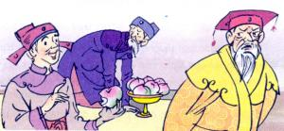

Slide 18
Luyện từ và câu
Dấu ngoặc kép
III-LUYỆN TẬP:
3/ Em đặt dấu ngoặc kép vào chỗ nào trong câu sau?
a) Cả bầy ong cùng nhau xây tổ. Con nào con nấy hết sức tiết kiệm vôi vữa.
“
”
Trạng Quỳnh thấy có một người dâng vua một mâm đào gọi là đào trường thọ thì thản nhiên lấy một quả mà ăn. Vua giận, ra lệnh chém đầu Quỳnh. Quỳnh bèn tâu:
- Tâu bệ hạ, thần thấy quả đào gọi là trường thọ mới lấy ăn, tưởng ăn vào thì được sống lâu thờ vua. Không ngờ, nuốt chưa khỏi miệng mà chết đã đến cổ. Vậy nên, xin đức vua đổi tên quả ấy là đoản thọ và trị tội kẻ xu nịnh dâng đào.
Vua nghe vậy bật cười, tha tội cho Trạng Quỳnh.
TRUYỆN DÂN GIAN VIỆT NAM
“
”
“
”
“
”

Slide 19


CỦNG CỐ – DẶN DÒ

Slide 20


Chóc c¸c em häc sinh häc tËp tèt
Kính chúc thầy cô mạnh khỏe

